Slide 1
818智慧饭堂云端系统

Slide 2
登录后台 打开浏览器 输入登录网址 https://www.ykt9.com/ 输入注册好的手机号跟密码登录

Slide 3
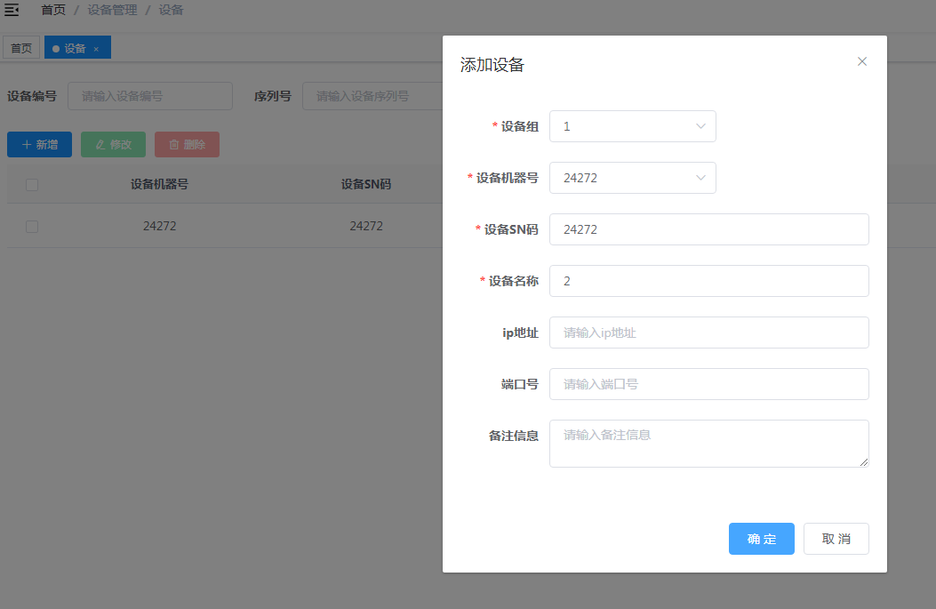
添加消费机机号 设备管理-设备，点新增，设备组，设备机器号，设备SN码只需要选择一下就行，设备名称随便自行输入一个即可

Slide 4
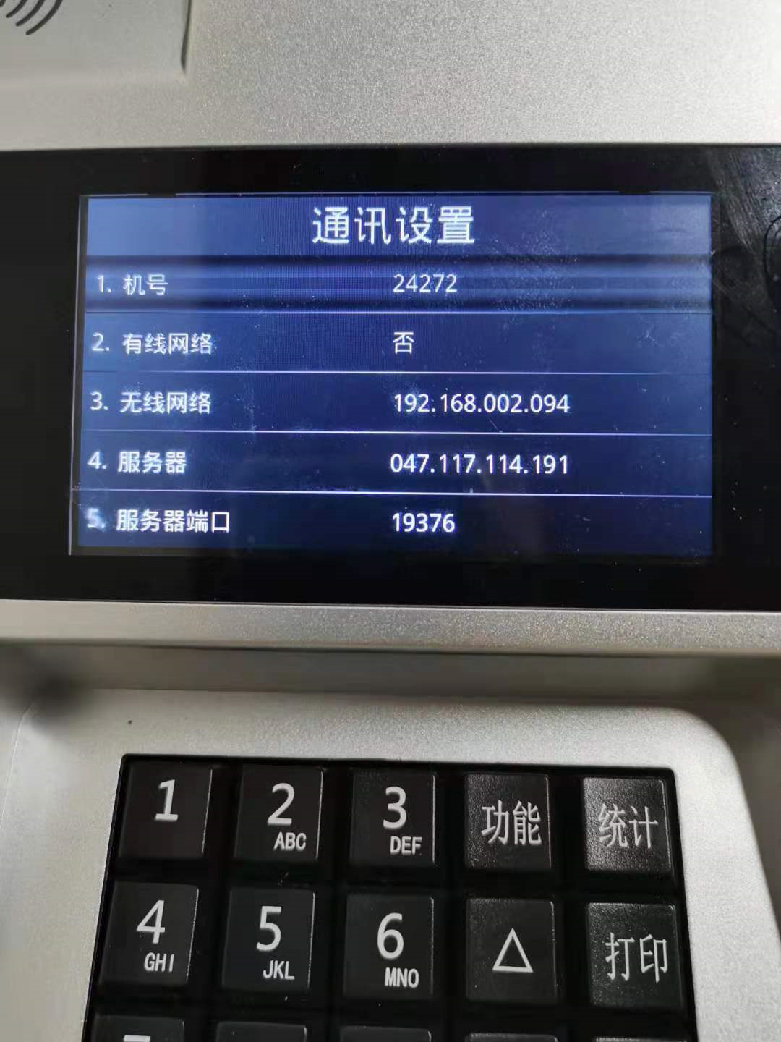
设置消费机的通讯参数 消费机上面按功能键-通讯设置，设置消费机的机号（机号以软件设备里面的设备机器号为准）服务器IP:047.117.114.191 服务器端口19376

Slide 5
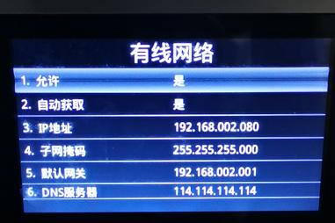
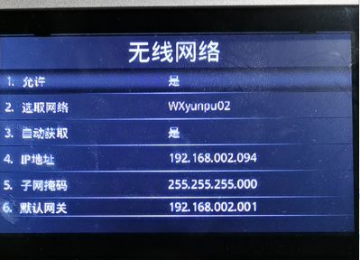
设置消费机的网络连接方式 消费机上面按功能键-通讯设置
选择用有线网络时，把有线网络改成是，进到有线网络里面把自动获取改成是，插上网线会获取IP地址，如下图所示
选择用无线网络时，把无线网络改成是，进到无线网络里面把自动获取改成是，然后选取连接的wifi，输入密码，连接上wifi之后会获取到IP地址

Slide 6
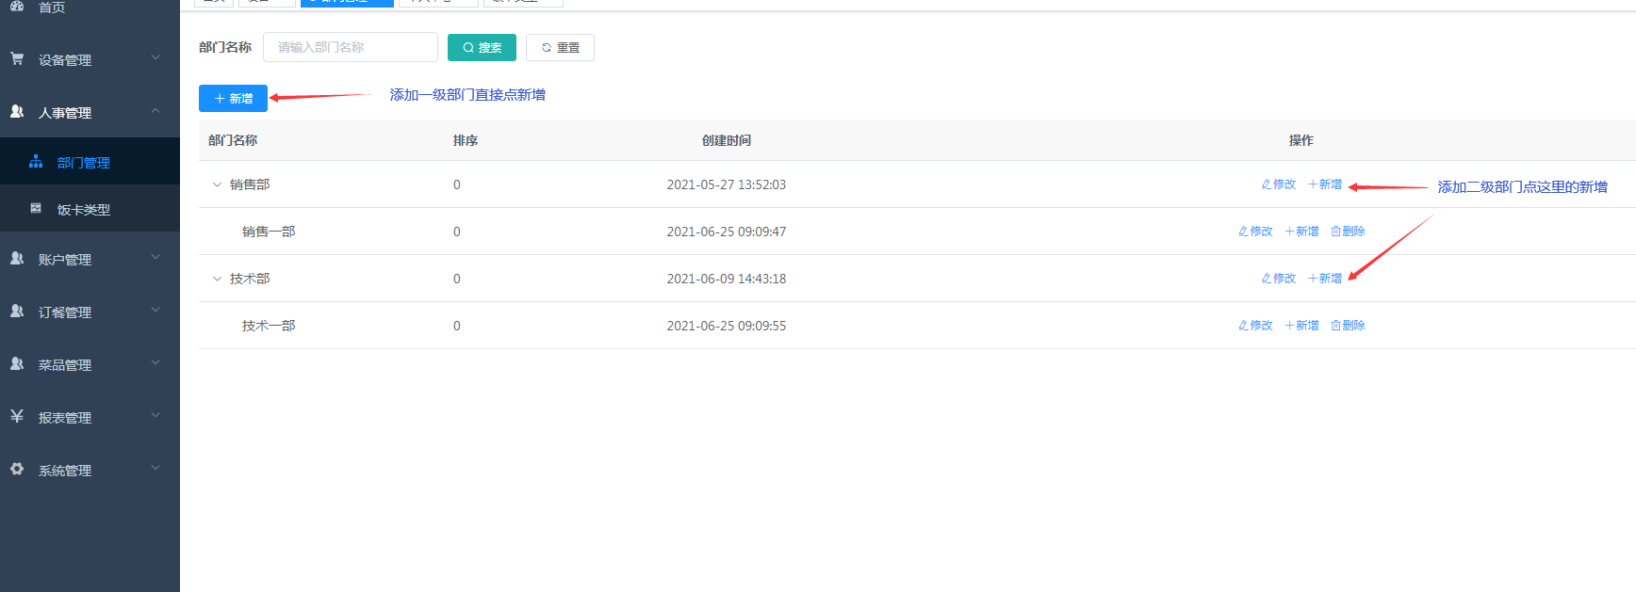
添加部门 人事管理-部门管理

Slide 7
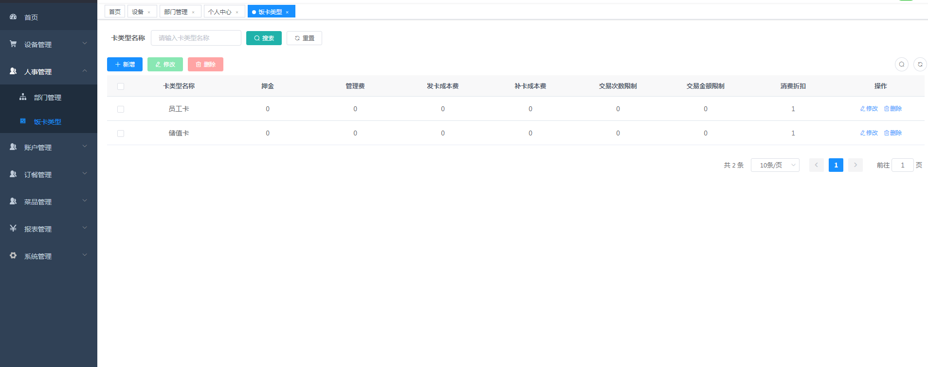
添加卡类型 人事管理-饭卡类型 软件第一次使用时有个默认卡，可改名 当有部分人员有不同的消费的时候可以添加多个卡类型，设置每个时段不同的消费金额（后面有设置方法）

Slide 8
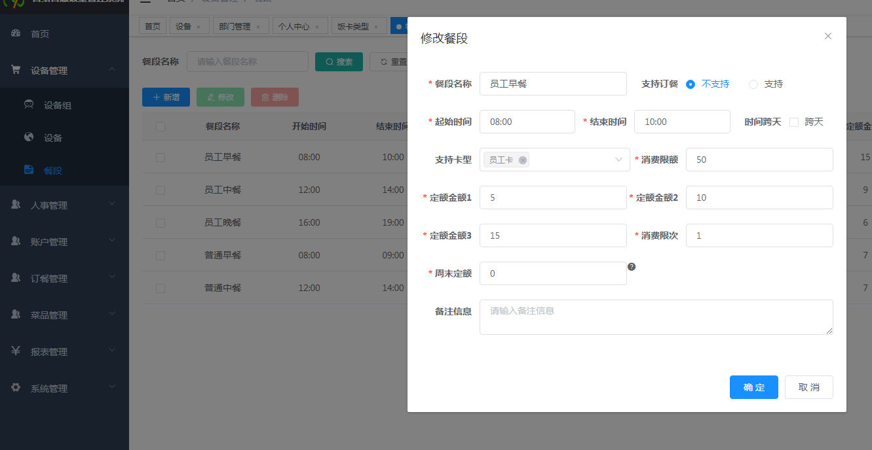
时段消费设置 设备管理—餐段 软件初次使用有个默认时段，可根据实际情况修改成自己的消费时间段 定额1：第一次消费的金额，定额2：第二次消费的金额，定额3：第三次开始以后消费的金额 消费限额：当前餐段的消费金额限制 消费限次：当前餐段可以消费的次数 周末定额：一般用于周末特价，当周末价格不同时可设置周末的价格

Slide 9
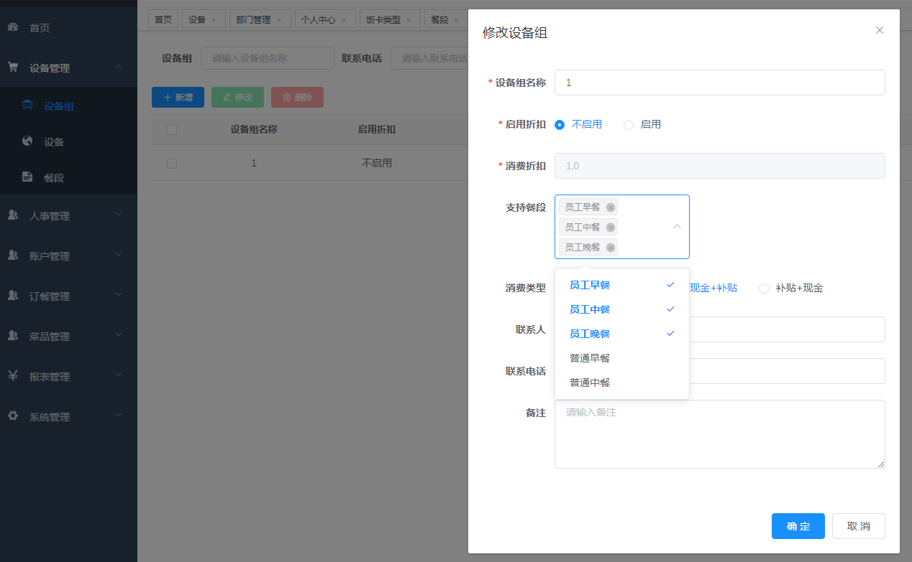
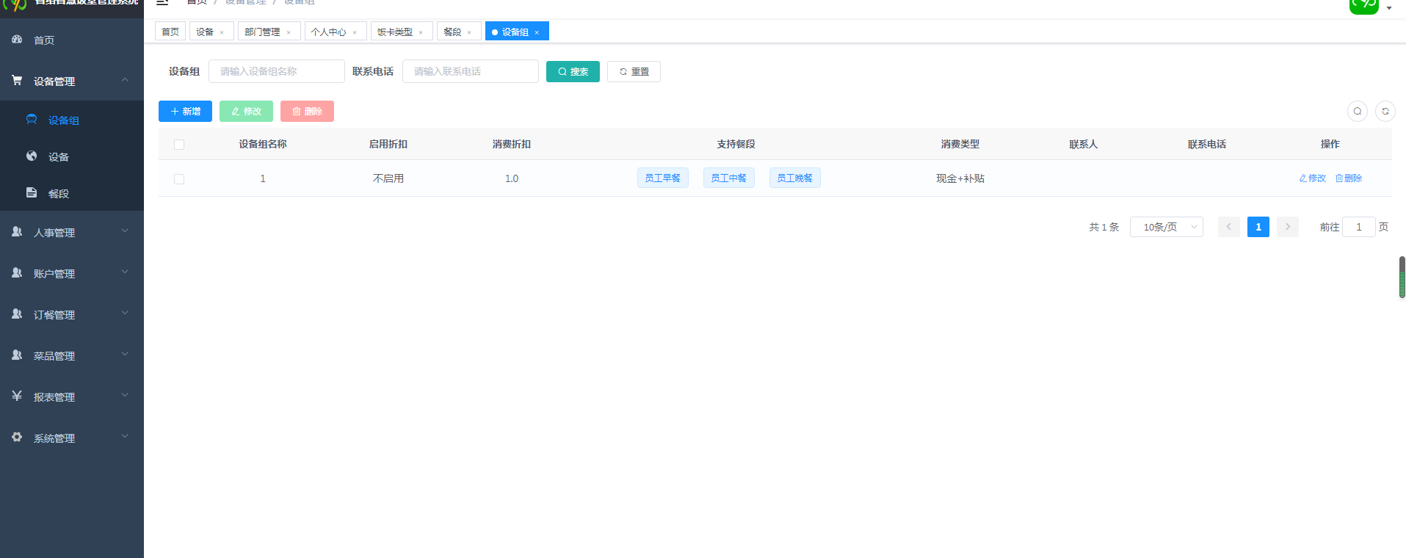
设备组设置 设备管理-设备组，当有多台消费机，用于管理多个食堂时，支持的餐段消费金额不同时可以设置消费机支持的餐段 初次使用时，添加了不同的消费餐段时，（需要刷新下网页或者退出重新登录，否则支持餐段不能正常显示）点修改勾选支持的餐段。

Slide 10
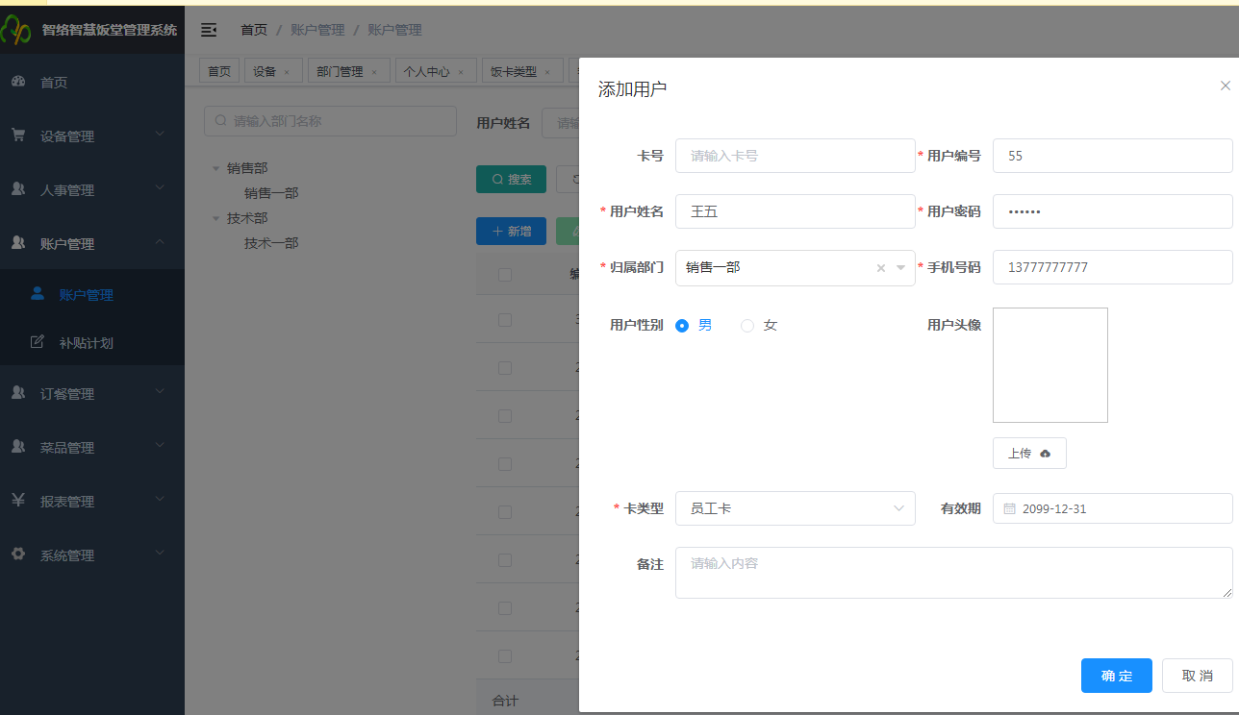
添加用户信息 账户管理-账户管理-新增 添加人员信息，星号为必填项，用户编号只能用数字（不能用0开头和字母），手机号码可随便填写，卡号不用填写（用实体IC卡才需要用发卡器读出卡号才可以使用卡片）

Slide 11
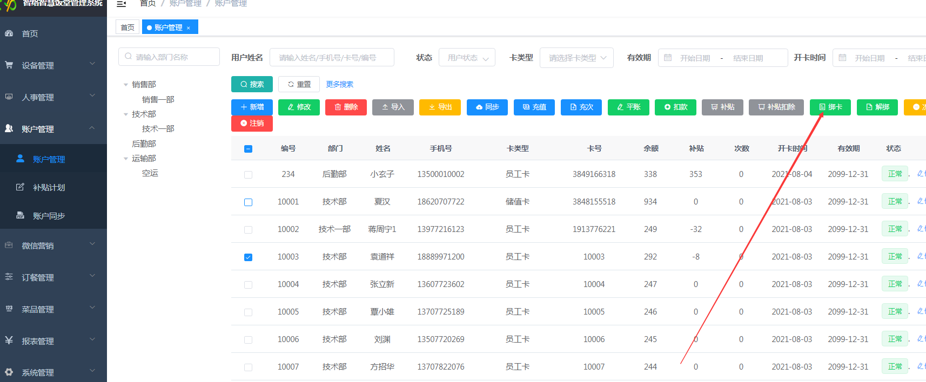
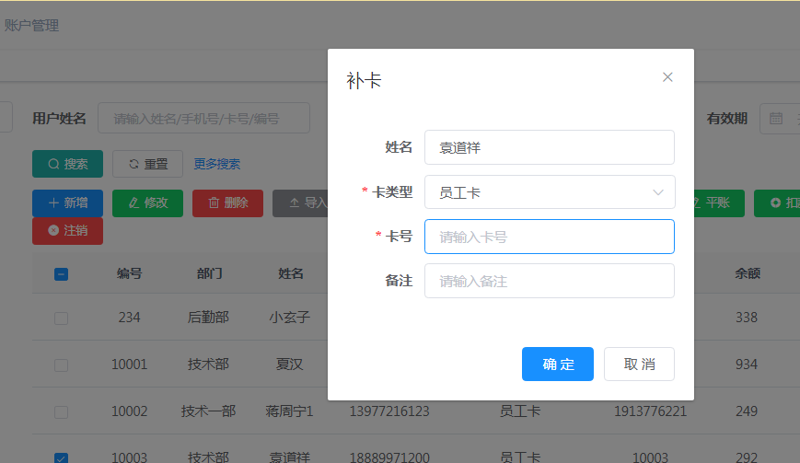
卡片绑定 账户管理-账户管理-绑卡 勾选要绑卡的人员信息，点击绑卡，点击卡号位置，在卡号位置卡片放发卡器上面读出卡号了在点确定

Slide 12
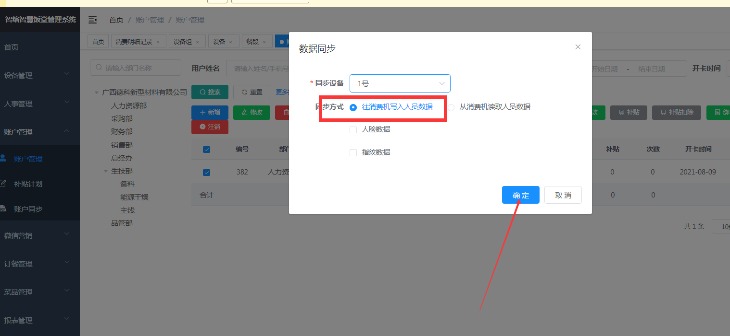
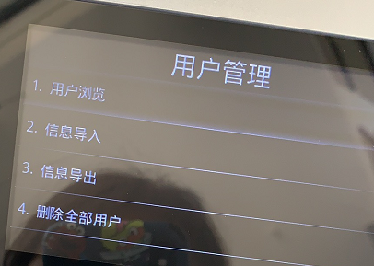
同步人员信息到消费机 账户管理-账户管理-同步（消费机按功能键，用户注册里面跟下图一样的才支持同步） 先勾选人员，再点同步，只同步人员信息到消费机上面同步方式选择往消费机写入人员数据，添加人员信息时添加的有照片勾上人脸数据最后点确定，账户同步里面可查看同步的进度

Slide 13
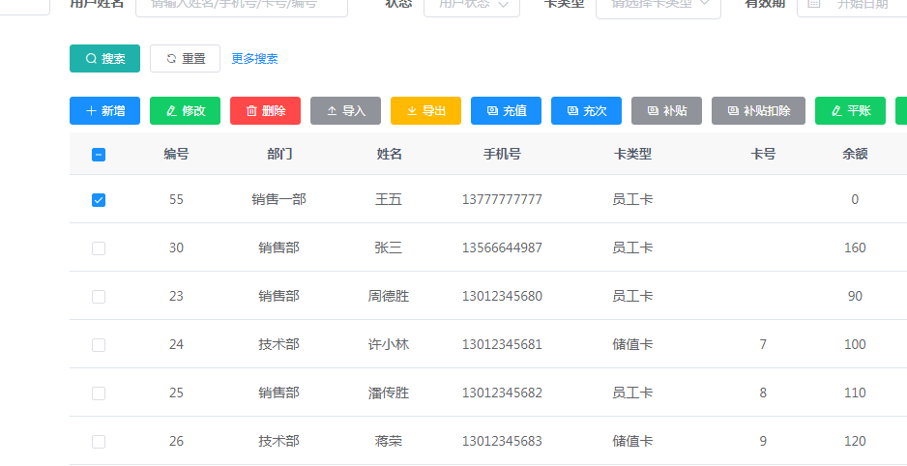
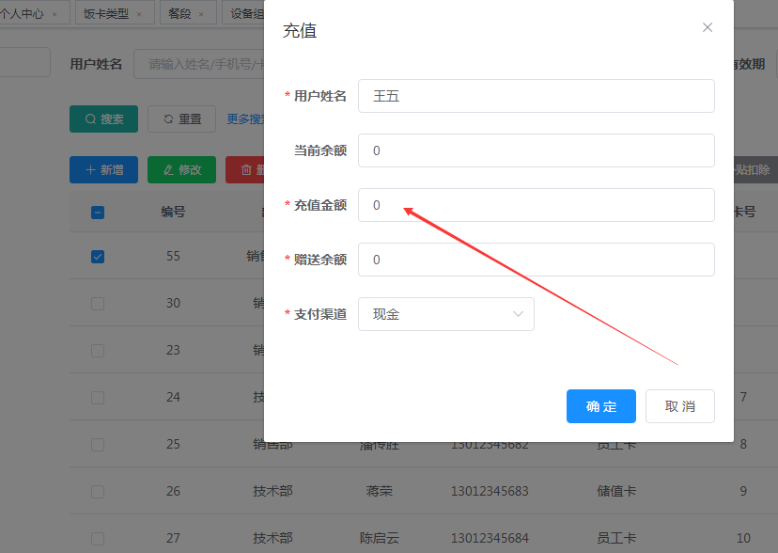
账户充值 账户管理-账户管理-充值 勾选要充值的人员信息，点击充值，充值金额输入要充值的金额 当需要对多人批量充值相同金额时，可勾选多人

Slide 14
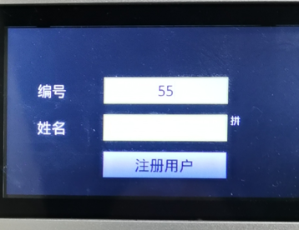
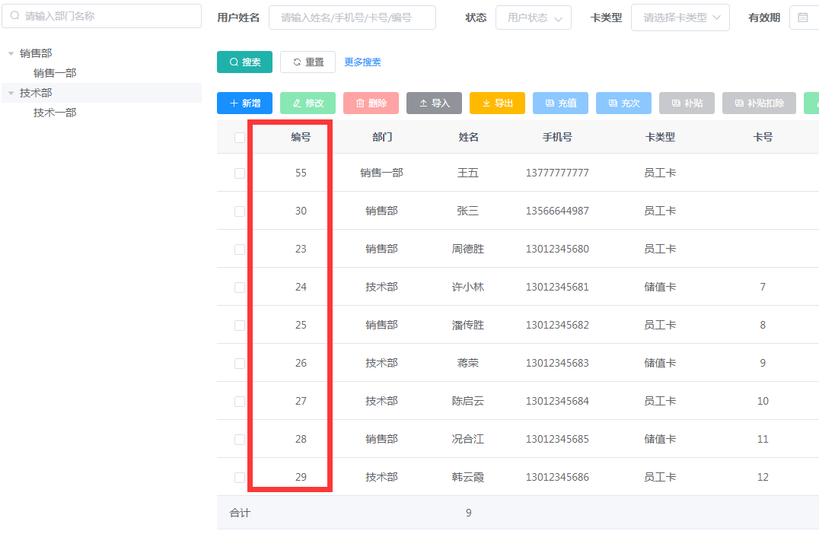
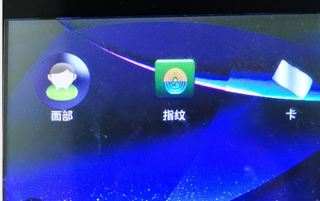
人脸指纹采集 机器上按功能键-用户注册-新增用户，注册时，机器上的编号对应后台的编号，机器上面注册时可以不用填写名字，只要编号跟后台编号一一对应即可，确定后采集人脸或者指纹信息 （刷人脸指纹消费时会显示名字）

Slide 15
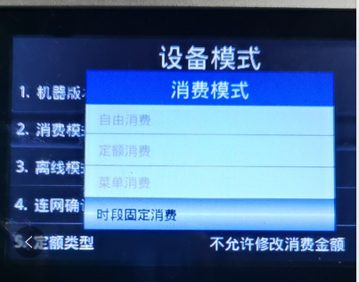
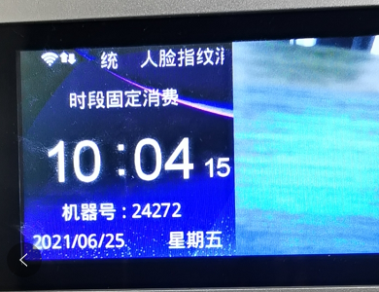
设置时段固定消费 当前面设置完消费时段以及消费的金额之后需要在消费机上面更改消费机的消费模式，会按照时段里面的设置来扣费 消费机上按功能键，设备模式-消费模式-时段固定消费

Slide 16
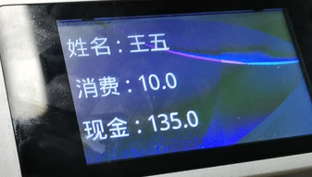
测试消费 当录入好人脸指纹，充值好，就可以刷人脸做消费测试 消费成功之后消费机上面会显示名字，消费金额，剩余现金余额

